Slide 1
Java 泛型
2018年秋节学期
王津
2018-11-25

Slide 2
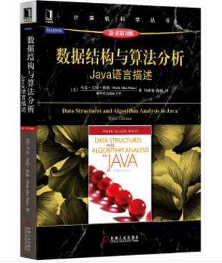
后续课程使用的教材
数据结构与算法分析 Java语言描述
[美] 马克·艾伦·维斯 著，陈越 译

Slide 3
目录
使用Object表示泛型
基本类型包装
Java 5简单的泛型类和接口

Slide 4
使用Object表示泛型
面向对象一个重要目标是对代码重用的支持。
考虑一个求数组中最大值的函数：
public static int max(int[] a)
{
int max = 0;
for(int i=0;i<a.length;i++)
{
if(max < a[i])
max = a[i];
}
return max;
}

Slide 5
使用Object表示泛型
如果要针对float，double，short和long，甚至是char和String求最大值的话，我们被迫要重载函数。
public static float max(float[] a);
public static double max(double[] a);
public static short max(short[] a);
public static long max(long[] a);
public static char max(char[] a);
…
但最可悲的是，所有的实现代码都是一模一样。

Slide 6
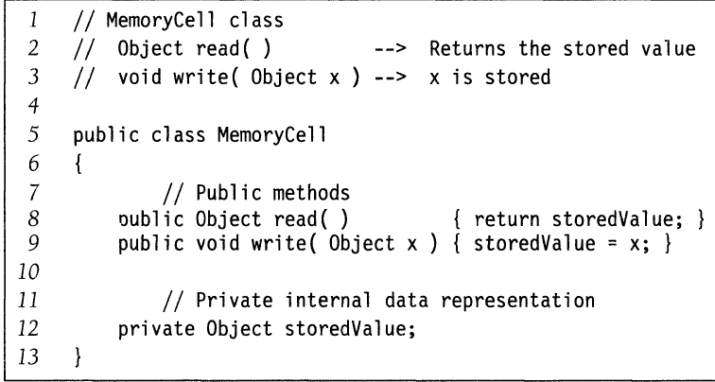
使用Object表示泛型
支持这一目标的机制是泛型(generic mechanism)
Java(1.5 版本以后)和c++中都实现了这一做法

Slide 7
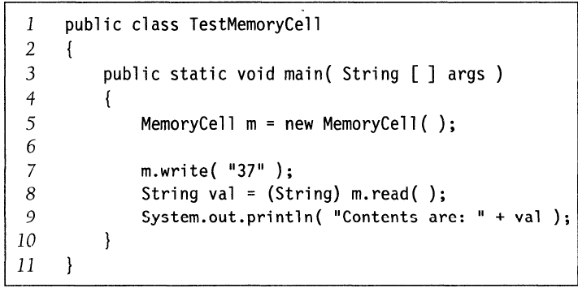
使用Object表示泛型

Slide 8
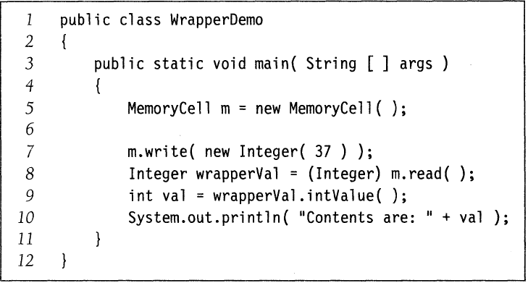
基本类型包装
如何使用MemoryCell来存储整数？
包装类(Wrapper)

Slide 9
简单的泛型类和结构
我们在类的定义中声明泛型，并在成员变量和函数调用时使用。
public class ClassName <AnyType>
public AnyType Variable1；
public AnyType Variable2;
public AnyType read();
public void write(AnyType x);
…

Slide 10
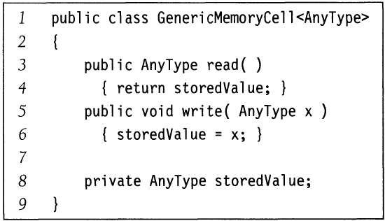
简单的泛型类和结构

Slide 11
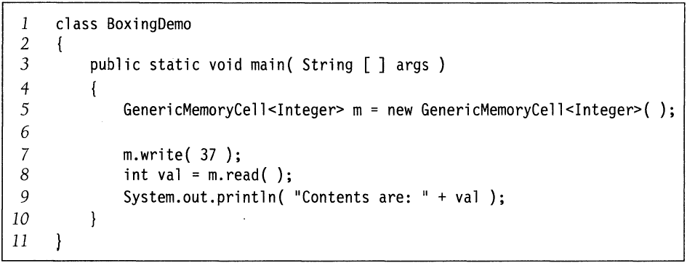
简单的泛型类和结构

Slide 12
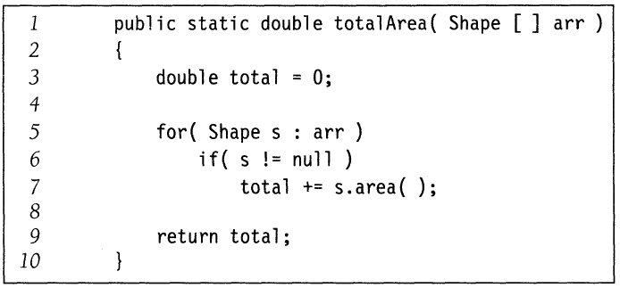
带有限制的通配符
假设有一个Shape类，其中有area()方法可以计算面积
Circle和Square则是继承Shape的类
利用数组Shape []可以求解所有图形面积

Slide 13
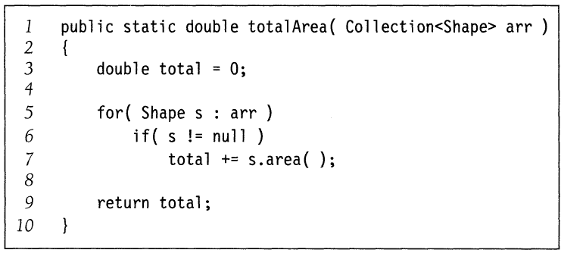
带有限制的通配符
我们可以使用Shape作为泛型通配符
使用Collection<Shape> (编译器会报错: ArrayStoreException)

Slide 14
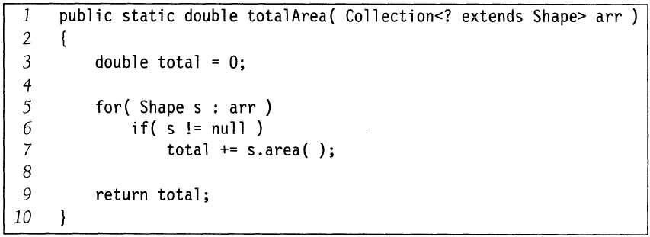
带有限制的通配符
考虑到如果使用泛型进行通配的话，并不是所有类型都继承自Shape
因此我们可以在泛型中套用<? extends Shape>

Slide 15
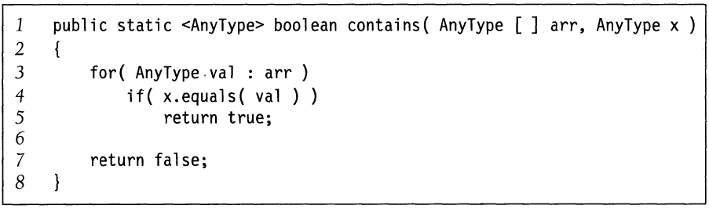
泛型的static方法
从某种意义上来说totalArea方法是一个static方法，因为它能够接受不同类型的参数
考虑到你在一个Shape对象的数组中去查找Apple对象时会编译错误

Slide 16
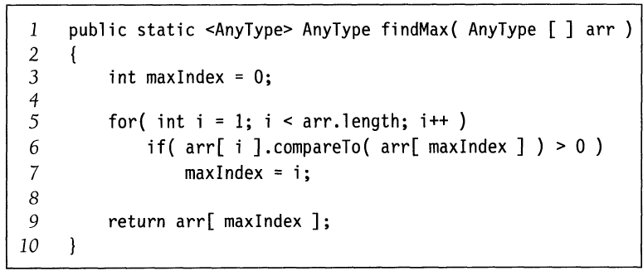
类型限界
假设我们回到max函数的编写
这个函数是不能正常运行的

Slide 17
类型限界
这是因为，我们必须要确定所定义的泛型AnyType是可比较的，也就是可以调用compareTo合法
因此需要确定AnyType是Comparable的情况下可以保证compareTo是合法的
我们利用类型界限来确定我们的泛型
public static <AnyType extends Comparable> …

Slide 18
类型限界
更深入，考虑到Circle和Square比较的时候，Square继承自Shape，因此Square要实现Comparable<Shape>
因此在max()函数中，我们就要将泛型定义为
public static <AnyType extends Comparable<? super AnyType>>
…

Slide 19
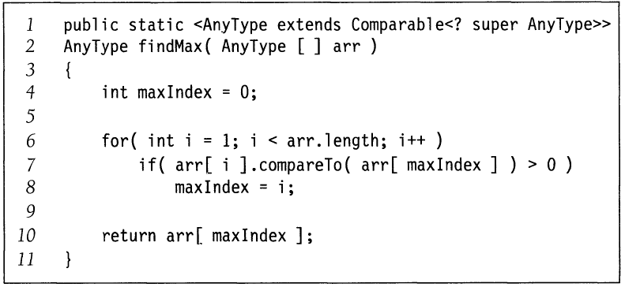
类型限界

Slide 20
实现两个简单的例子
冒泡排序
栈(Stack)

